Slide 1
STRUKTUR DATA
GRAF (GRAPH)
TOPOLOGICAL SORT

Slide 2
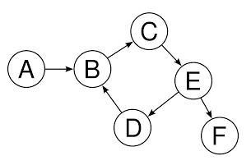
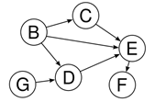
Topological Sort
Toposort atau topological ordering, merupakan urutan linier simpul pada graf berarah yang asiklik.
Graf asiklik: graf yang tidak mengandung sirkuit berarah
Contoh aplikasi:
  Urutan tugas yang harus dikerjakan secara terurut dan terdapat konstrain bahwa tugas tertentu harus dikerjakan sebelum tugas-tugas lainnya. Dalam hal ini tugas direpresentasikan sebagai simpul graf.
Graf asiklik
(acyclic graph)
Graf siklik (cyclic graph)
BCED membentuk sirkuit

Slide 3
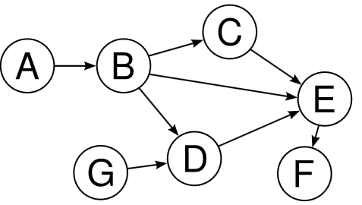
Eksekusi Topological Sort (1)
Misalnya akan dilakukan topological sort untuk graf berikut ini:
Pada setiap setiap tahap:
1. Pilih sebuah simpul dengan in-degree = 0. Pada tahap awal, yang memenuhi syarat adalah A atau G. Misalkan dipilih A.
2. Hapus semua busur dari A. Hal ini mungkin menyebabkan in-degree simpul-simpul tersisa menjadi 0.
3. Ulangi tahap 1 dan 2 sampai tidak ada lagi simpul yang bisa diproses.

Slide 4

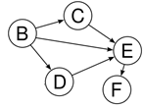


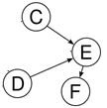
Eksekusi Topological Sort (2)
Antrian: {A,G}
Visited: {}
Antrian: {G,B}
Visited: {A}
Antrian: {B}
Visited: {A,G}
Antrian: {C,D}
Visited: {A,G,B}
(1)
(2)
(3)
(4)
Antrian: {D}
Visited: {A,G,B,C}
Antrian: {E}
Visited: {A,G,B,C,D}
Antrian: {F}
Visited: {A,G,B,C,D,E}
(5)
(6)
(7)
(8)
Status akhir: Antrian:{},Visited: {A,G,B,C,D,E,F}

Slide 5
STRUKTUR DATA
GRAF (GRAPH)
Bread First Search (DFS)

Slide 6
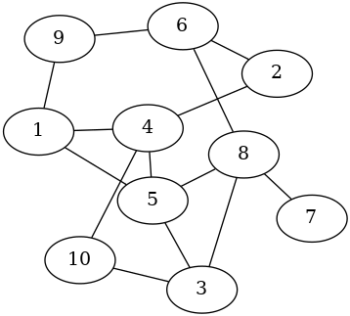
Pengantar BFS
Perhatikan graf di bawah ini
Problem 1: menampilkan semua simpul, dimulai dari 4. BFS akan menampilkan urutan simpul: 4 1 2 5 10 9 6 3 8 7
Problem 2: mencari simpul 6, dimulai dari 3. BFS akan mengunjungi simpul dengan urutan: 3 5 8 10 1 4 6

Slide 7
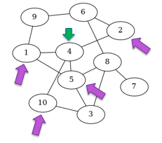

Cara Kerja BFS
BFS adalah sebuah algoritma untuk melintasi seluruh simpul atau mencari simpul tertentu pada graf atau tree, dimulai dari sebuah simpul tertentu (atau dari simpul akar jika tree). BFS memprioritaskan simpul-simpul tetangga (atau simpul-simpul anak jika tree) untuk dieksplor sebelum simpul-simpul lainnya.
BFS menggunakan antrian untuk menyimpan simpul-simpul tetangga dari simpul yang sedang diproses.
Contohnya, jika simpul 4 sedang diproses, maka simpul 1, 2, 5, 10 masuk ke dalam antrian.
BFS selesai jika status semua simpul ‘visited’ atau jika simpul yang dicari sudah ditemukan.

Slide 8
Algoritma BFS
Procedure BFS ( G : graph, v : vertex )
Kamus
Q : Queue
x, w : vertex
Algoritma
enqueue( Q, v )
while ( not isEmpty( Q ) ) do
x ← dequeue(Q)
if( not isVisited( x ) ) then
visit( x )
for all neighbors w of x do
if( not isVisited( w ) then
enqueue( Q, w )

Slide 9
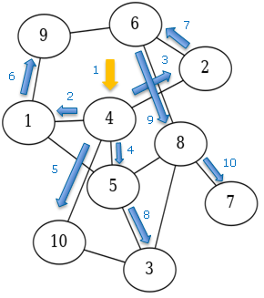
Melintasi Graf dengan BFS
Di bawah ini adalah ilustrasi penelusuran graf dengan BFS. Penelusuran simpul dengan DFS dimulai dari simpul 4.
Penelusuran akan berakhir di simpul 7.

Slide 10
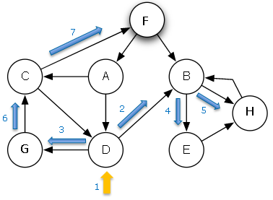
Pencarian dengan Algoritma BFS
Di bawah ini adalah ilustrasi pencarian simpul F dengan simpul awal D.
Simpul yang dikunjungi: D B G E H C F

Slide 11
STRUKTUR DATA
GRAF (GRAPH)
Depth First Search (DFS)

Slide 12
Pengantar DFS
Perhatikan graf di bawah ini
Problem 1: menampilkan semua simpul, dimulai dari 4. DFS akan menampilkan urutan simpul: 4 1 5 3 8 6 2 9 7 10
Problem 2: mencari simpul 6, dimulai dari 3. DFS akan mengunjungi simpul dengan urutan: 3 5 1 4 2 6

Slide 13
Cara Kerja DFS
DFS adalah sebuah algoritma untuk melintasi seluruh simpul atau mencari simpul tertentu pada graf atau tree, dimulai dari sebuah simpul tertentu (atau dari simpul akar jika tree). DFS akan mengeksplor sebuah simpul tetangga (atau sebuah cabang jika tree) sejauh mungkin sebelum backtracking.
DFS menggunakan stack untuk menyimpan simpul-simpul tetangga dari simpul yang sedang diproses.
Contohnya, jika simpul 4 sedang diproses, maka simpul 1, 2, 5, 10 masuk ke dalam stack.
DFS selesai jika status semua simpul ‘visited’ atau jika simpul yang dicari sudah ditemukan.

Slide 14
Algoritma DFS
Procedure DFS (G : graph, v : vertex )
Kamus
S : Stack
x, w : vertex
Algoritma
push( S, v )
while ( not isEmpty( S ) ) do
x ← pop(S)
if( not isVisited( x ) ) then
visit( x )
for all neighbors w of x do
if( not isVisited( w ) then
push( S, w )

Slide 15
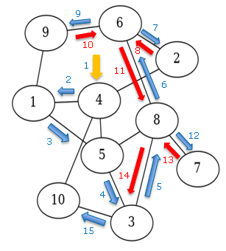
Melintasi Graf dengan DFS
Di bawah ini adalah ilustrasi penelusuran graf dengan DFS. Penelusuran simpul dengan DFS dimulai dari simpul 4 dan berakhir di simpul 10.
Panah berwarna merah adalah backtracking.

Slide 16
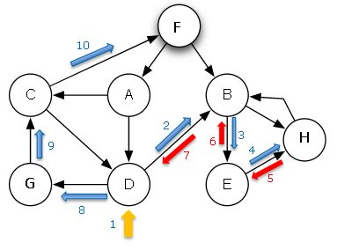
Pencarian dengan Algoritma DFS
Di bawah ini adalah ilustrasi pencarian simpul F dengan simpul awal D.
Simpul yang dikunjungi: D B E H G C F

Slide 17
TERIMA KASIH

